Slide 1
インターネット利用と学生の学力
1624057 中島 一貴
1624081 三国 広希
1723010 類家 翼

Slide 2
動機
HomeNetTooではインターネット利用によって子供の読解力と学業成績に上昇がみられた。
近年の日本では、インターネットの普及が進んでいるが学生の学力低下が問われている。
・いっけん、この事実はHomeNetTooの実験結果と矛盾している。
この矛盾について考えることで、学力低下の原因、改善方法を求めることができるかもしれない。

Slide 3
HomeNetTooの実験結果
読解力の上昇
接続することによって多くの時間を読む時間に費やしたためと考えられる。
学業成績の上昇（特定の子供たち）
Notes:
インターネットに接続できない家庭にネット環境を整え、その後の読解力や学業成績をインターネット利用時間や回数とともに調査したもの。
特定の子供たち→貧しく、学業成績の低い子供

Slide 4
インターネット利用時間
年齢層 | 2001年3月 | 2002年3月 | 伸び率
2～12歳 | 2：38：33 | 4：09：43 | 58％
13～15歳 | 9：21：10 | 9：36：10 | 3％
16～19歳 | 12：03：42 | 12：38：17 | 5％
20～24歳 | 12：46：07 | 14：30：03 | 14％
25～29歳 | 11：04：39 | 12：48：12 | 16％
30～34歳 | 11：19：23 | 11：59：39 | 6％
35～39歳 | 10：41：58 | 11：55：48 | 12％
40～49歳 | 8：21：11 | 9：42：14 | 16％
50～59歳 | 6：16：32 | 9：01：37 | 44％
60歳以上 | 6：33：00 | 8：28：40 | 29％
2001年3月vs.2002年3月の年齢層別インターネット月平均利用時間比較
ネットレイティングス株式会社調べ
Notes:
・・・ココマデ１・・・・調査は、ネットレイティングスが日本全国の一般家庭を対象にRDD方式(電話による無作為抽出方式)により選出した3万人程度のモニターからの情報について、2002年3月1日から3月31日までの分を集計したもの。
表から、2001年から2002年でインターネット利用時間はどの年代でも増加している。これはネット環境が普及したことによるものと考えられ、年々利用時間は増加傾向にあると考えられる。

Slide 5
日本の学生の学力推移
国立教育政策研究所のHPの掲載されている学力推移データを参照する。

Slide 6
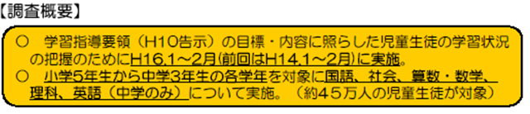
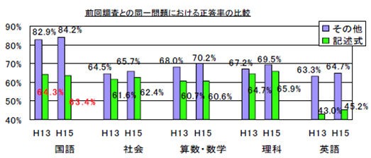
Notes:
国語能力は低下しているが、それ以外は上昇傾向にある。国語の記述式能力のみ低下しているが、これは、子どものみるようなサイトのコンテンツが
動画や静止画メインのHPが多いからかもしれない。

Slide 7
データからいえること
学力低下が問われているが、実際には小中学生の学業成績は一部を除いて上昇傾向にある。
この事実はHomeNetTooの実験結果と矛盾していない。
Notes:
・・・ココアマデ２・・・

Slide 8
なぜ学力低下が問われたのか
2003年のPISAで日本の順位が下がったことが、学力低下の証拠として日本国内で大きく報道され学力低下論争にもつながった。
当時の中山文科相は傾向としては「学力低下」の方向にあると危機を訴え、学習指導要領全体の見直し、教員の指導力向上、全国学力調査（全国すべての小学5年生と中学2年生が参加）などの。改善策を表明した。

Slide 9
OECD調査結果
２０００年調査 32国
数学 |  |  | 読解力 |  |  | 科学
1 | 日本 | 557 | 1 | フィンランド | 546 | 1 | 韓国 | 522
2 | 韓国 | 547 | 2 | カナダ | 534 | 2 | 日本 | 550
3 | ニュージーランド | 537 | 3 | ニュージーランド | 529 | 3 | フィンランド | 538
4 | フィンランド | 536 | 4 | オーストラリア | 528 | 4 | イギリス | 532
5 | オーストラリア | 533 | 5 | アイルランド | 527 | 5 | カナダ | 529
5 | カナダ | 533 | 6 | 韓国 | 525 | 6 | ニュージーランド | 528
7 | スイス | 529 | 7 | イギリス | 523 | 6 | オーストラリア | 528
7 | イギリス | 529 | 8 | 日本 | 522 | 8 | オーストリア | 519

Slide 10
OECD調査結果
２００３年調査 ４１国
数学 |  |  | 読解力 |  |  | 科学 |  |  | 問題解決
1 | 香港 | 550 | 1 | フィンランド | 543 | 1 | フィンランド | 548 | 1 | 韓国 | 550
2 | フィンランド | 544 | 2 | 韓国 | 534 | 1 | 日本 | 548 | 2 | フィンランド | 548
3 | 韓国 | 542 | 3 | カナダ | 528 | 3 | 香港 | 539 | 2 | 香港 | 548
4 | オランダ | 538 | 4 | オーストラリア | 525 | 4 | 韓国 | 538 | 4 | 日本 | 547
5 | リヒテンシュタイン | 536 | 4 | リヒテンシュタイン | 525 | 5 | リヒテンシュタイン | 525 | 5 | ニュージーランド | 533
6 | 日本 | 534 | 6 | ニュージーランド | 522 | 5 | オーストラリア | 525 | 6 | マカオ | 532
Notes:
しかし、2003年調査は前回と対象国が異なる上、日本の成績自体は、前回調査と比べ統計的に差はない。OECDや教育学者による分析結果では、日本は依然として1位グループに入るとされており、日本の順位が下がったことを「学力低下」とする議論は、統計的に正確とはいえない。順位低下に見えるのは調査参加国が増えたためであり、各調査の共通の問を見ると、日本の正答率に変化はなく、学力が低下したとはいえないのである。
日本は読解力が調査参加国の中で中位グループなのを除き、どの科目も上位グループに属しており、日本の生徒の到達度は世界トップクラスにあるといえる。統計学的に見て学力低下があったとは言えない

Slide 11
まとめ
・日本のインターネット利用時間、機会の増加。
・学力は低下はしていない。
おおむねHomeNetTooの実験結果と一致する。
ただし、確証にはいたらない。

